Slide 1

Desestatização Distribuidoras da Eletrobras
_{Road Show}
07 de Março de 2018

Slide 2
Desestatização da CEAL

Slide 3

Informações Gerais
LINHA DO TEMPO
1959 - > 1997
1997 - > 2016
Julho 2016
Empresa Estadual
Federalização
Designação
Elevado nível de endividamento e patrimônio líquido negativo. Que, no entanto, passará para positivo com o lançamento no ativo dos empréstimos da RGR e aportes iniciais do novo controlador.
Potenciais ganhos com contas a receber e investimento realizados, mas não incluídos na avaliação.
Um dos piores indicadores de qualidade do setor, com oportunidade de melhorias.
Baixa performance Operacional, com PMSO acima do nível regulatório.
Ganho imediato com perdas, pois, já estão abaixo do nível regulatório e da projeção considerada pelos estudos de avaliação econômico financeira
CARACTERÍSTICAS DA OPORTUNIDADE

Slide 4
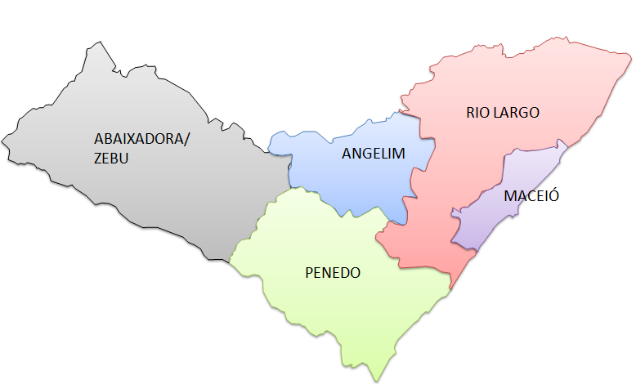
Informações Gerais
Área de 27.848,003 km²
Abrange 102 municípios
Alagoas possui 3,4 milhões de habitantes
Densidade de 120,97 habitantes/km²
1,2 milhões de Unidades Consumidoras
Novos consumidores por ano: 41.500
Consumo per capita em 2016 (kWh / hab) - Alagoas: 1.450; Brasil: 2.228; Nordeste: 1.404

Slide 5
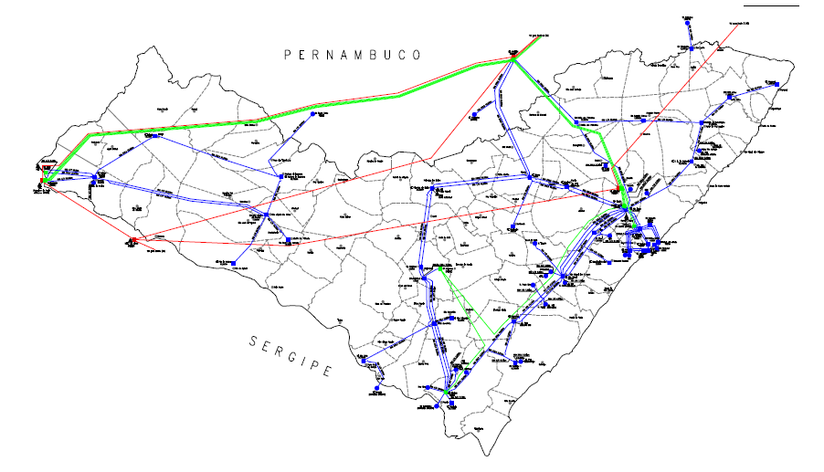
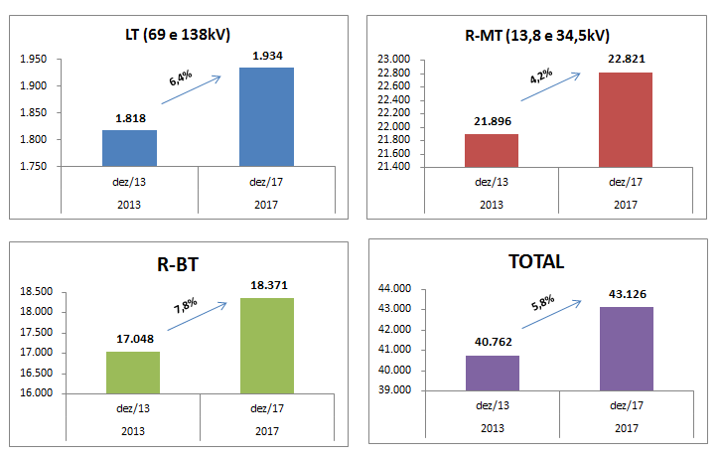
Informações Gerais
SISTEMA ELÉTRICO
40 Subestações
1.934 km de Redes de Alta Tensão (69kV)
22.821 km de Redes de Distribuição de Média Tensão (13,8kV)
18.371 km de Redes de Distribuição de Baixa Tensão (380/220V)

Slide 6
Estrutura de Consumo
Estrutura de consumo da Ceal pouco mudou nos últimos cinco anos, a classe residencial continuar liderando o consumo em 2017 com 42,1%, seguido das classes comercial (21,1%) e industrial (12,2%). Destaque apenas para a redução da importância do setor industrial.

Slide 7
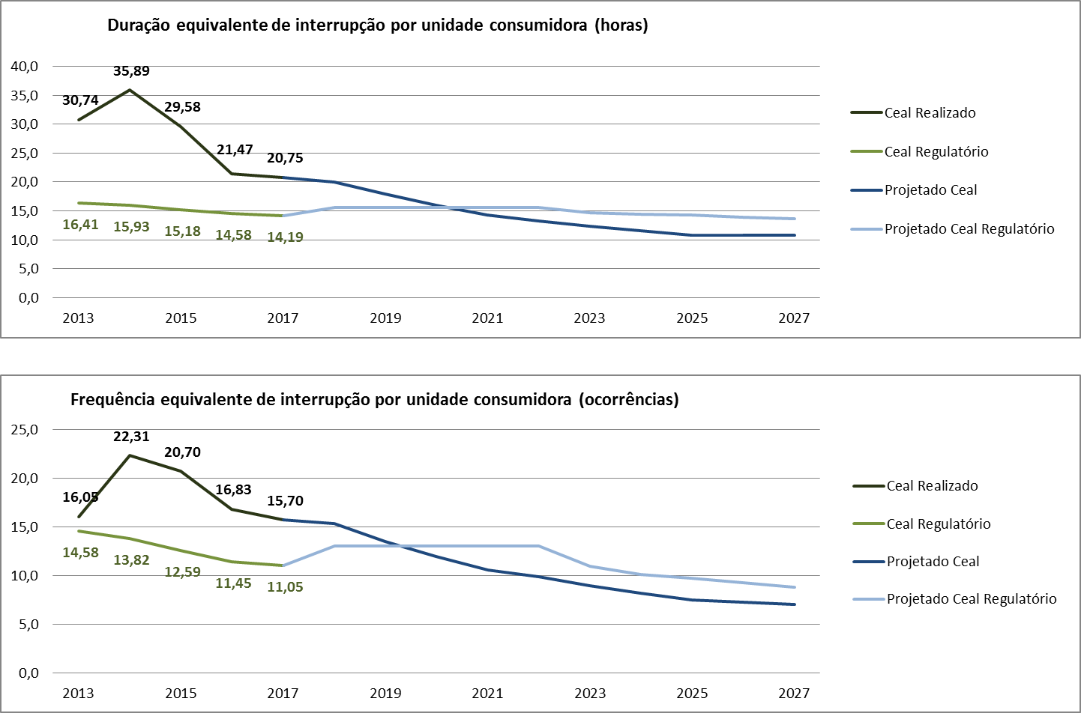
Informações de Qualidade
Atualmente, a Ceal se encontra com níveis de DEC e FEC piores do que o nível regulatório estabelecido pela ANEEL, ocasionando multas de R$ 4,1 milhões de DIC e FIC em 2016.

Slide 8
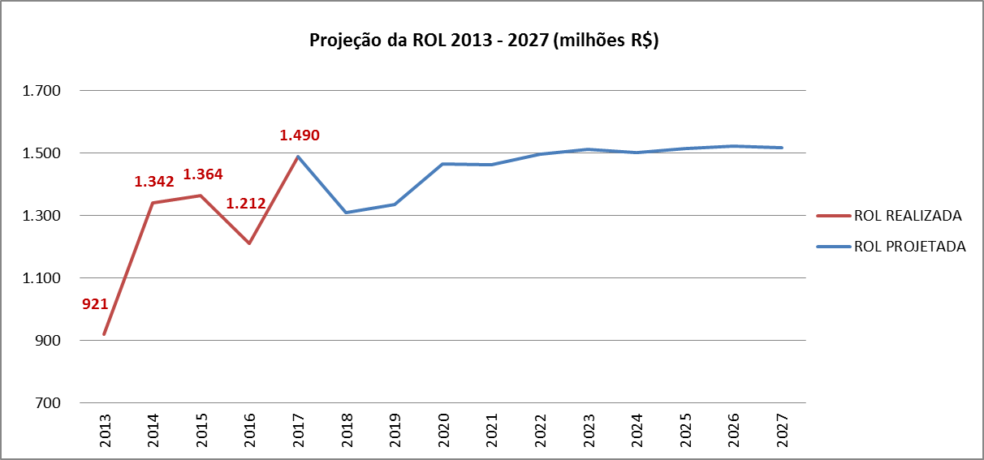
Informações Econômicas
- A Ceal vem apresentando melhora no seu desempenho econômico-financeiro nos últimos anos. No entanto, o seu Ebitda, apesar de positivo no anualizado de 2017, é muito pequeno frente as obrigações de pagamento da sua elevada dívida e para realizar investimentos.
- Deterioração contínua do seu patrimônio líquido.

Slide 9
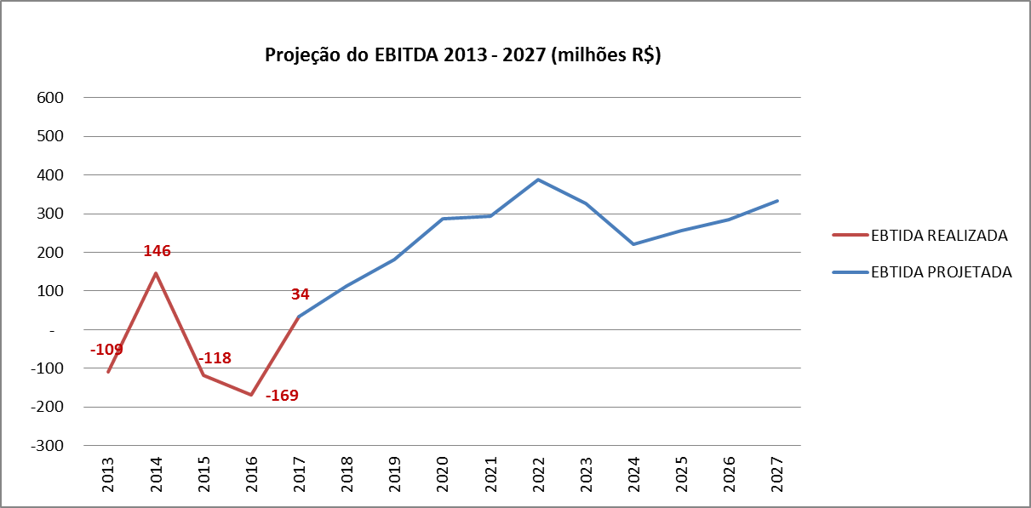
Informações Econômicas

Slide 10
Investimentos e Base de Remuneração
- Investimento médio projetado até 2025 de R$ 136,1 milhões, com pico em 2018.
- De 2013 – 2017, o montante de investimento médio anual foi de R$ 144,2 milhões.
O cálculo da Base de Remuneração Líquida da Ceal teve como ponto de partida o laudo de avaliação da Base completa, data base fev/2017. Do valor original de R$ 704,0 milhões, foram feitas algumas glosas e chegando em R$ 694,9 milhões.

Slide 11
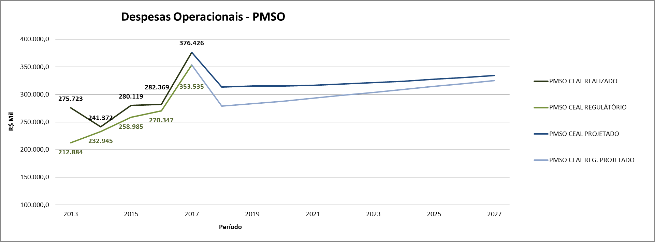
Despesas Operacionais - PMSO
A Ceal, em set/2017, estava 6,4% acima dos custos operacionais recentemente flexibilizados pela ANEEL. Sem a flexibilização, a Ceal estaria 31,9% acima do nível regulatório. Caso o novo controlador consiga, nos próximos três anos, reduzir os custos operacionais da Ceal, a ponto de em 2020 ficar 24,0% abaixo do nível regulatório (mesmo nível atual da empresa referência), o ganho do investidor será de R$ 747,6 milhões, montante trazido a valor presente pela taxa nominal de 10,85%, média dos WACC das duas consultorias. O ganho médio anual nos primeiros cinco anos seria de R$ 63,5 milhões.

Slide 12
Potencial de Ganho
1. Contas a receber:
Em dezembro de 2017 a Ceal detinha R$ 739 milhões de contas a receber de clientes, sendo R$ 483 milhões em faturas lançados para a reserva.
2. Investimentos realizados e não contabilizados:
Todos os investimentos no sistema elétrico não unitizados pela Ceal até fev/2017, data base dos laudos de avaliação de ativos para o cálculo da Base de Remuneração, não fizeram parte do valuation. Valor estimado em R$ 145,6 milhões.
- Parte do montante investido em 2017 não foi contemplado nas avaliações – Ganho potencial de R$ 94,3 milhões

Slide 13
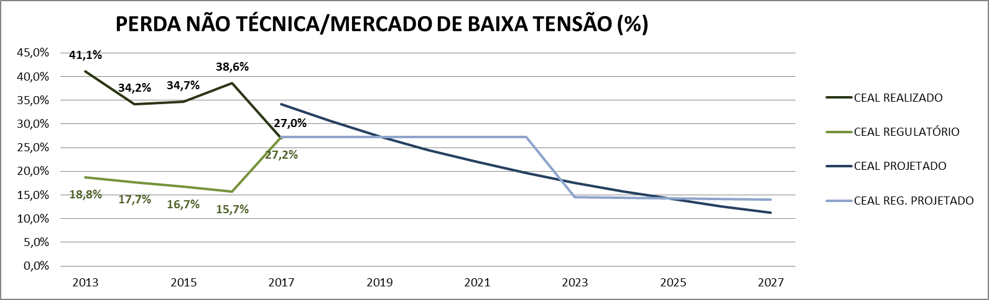
Perdas de Energia
No ano de 2017, com a flexibilização tarifária adotada pela ANEEL em set/17, pela primeira vez, as perdas realizadas da Ceal ficaram abaixo do nível regulatório.
Nos últimos 13 meses, as perdas da Ceal sobre mercado BT saíram de 39,72% em jan/2017 para 25,13% em jan/18.
Em dez/17 as perdas da Ceal (27,0%) já estavam abaixo do previsto nos estudos a mesma data, de 34,2%.
Caso novo controlador consiga reduzir o nível de perdas atual da mesma magnitude realizado pela empresa referência, os ganhos totais seriam de R$ 286,3 milhões trazidos a valor presente pela taxa nominal de 10,85%.

Slide 14
Resultados
Abaixo tabela com os resultados apurados pelas duas consultorias contratadas, Serviço A e Serviço B:
WACC real médio do serviço A: 7,57%
WACC real médio do Serviço B: 5,20%
O cenário base utilizado pelas duas consultorias atualiza as contingências da Ceal em R$ 1.409.119,64 mil para incluir todo o potencial de perda dessa ação. O cenário alternativo, apresentado acima, utiliza a premissa de que o acordo do Plano Bresser será concretizado no valor de R$ 129.738,95 mil.
Atualmente a negociação está em vias de ser finalizada nos próximos dias, afastando a possibilidade de ocorrência do cenário base. Para o cenário de acordo do Plano Bresser, o novo controlador terá que fazer aporte inicial na Ceal de R$ 545.770,49 mil para manter a estrutura ótima de capital definido pelo BNDES.

